Slide 1
אנרגית אור ואנרגית קול
יורם אורעד, 6.10.2026
ההרצאה נתנה במפגש הדרכה של תוכנית "במבט חדש".
התכנים נועדו לביסוס והרחבת הידע של המורים להוראת הנושא "נפלאות עולם האנרגיה"
שמוצג בספרי הלימוד של כיתה ו "נפלאות המדע והטכנולוגיה" לכתה ו.

Slide 2
אנרגית אור

Slide 3
מהו אור?

Slide 4
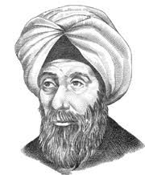
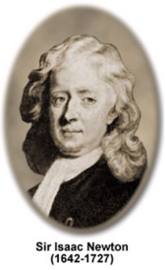
אבן אל הית'ם (965-1040) –האור הוא
חלקיקים הנעים במהירות סופית.
בתקופת ניוטון הסברה הרווחת הייתה שהאור
הוא אכן זרם של חלקיקים.

Slide 5
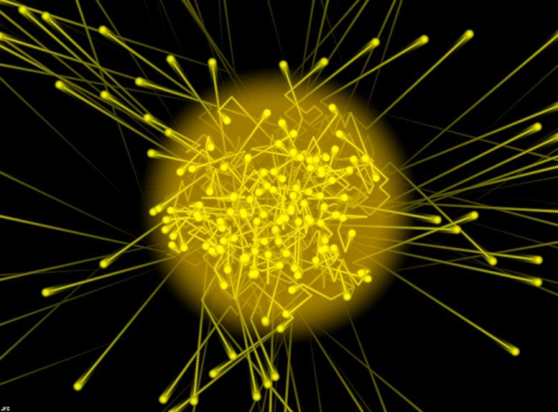
האור כחלקיקים בתנועה

Slide 6
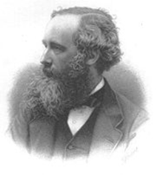
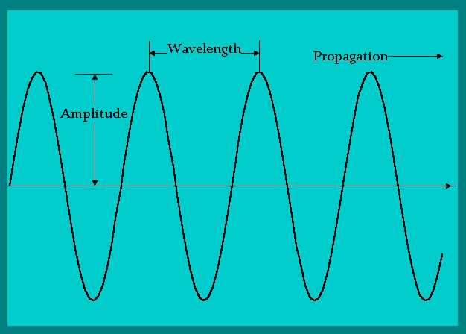
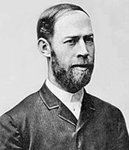
ג'יימס מקסוול (1831-1879) והיינריך הרץ (1857-1894) הראו בסוף המאה התשע עשרה שהאור הוא גל.
ג'יימס מקסוול
היינריך הרץ

Slide 7
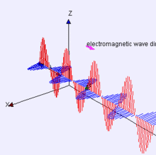
האור הוא גל אלקטרומגנטי
- גל אלקטרומגנטי הוא התפשטות של שינוי במרחב – אין לו צורך בתווך כדי לנוע.
- השינוי מורכב למעשה משני שינויים - בשדה החשמלי ובשדה המגנטי.

Slide 8
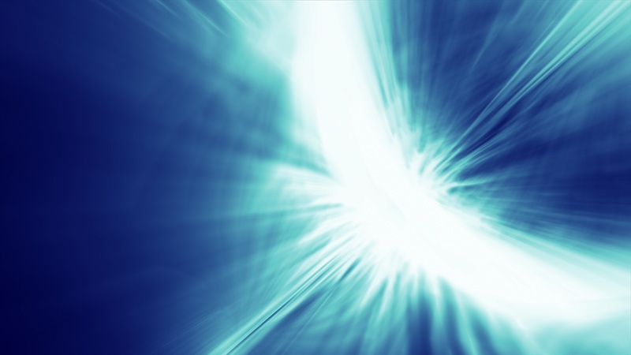
אור הוא סוג של אנרגיה

Slide 9
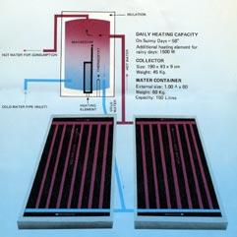
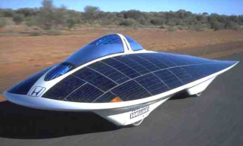
תופעות המעידות על כך שהאור הוא אנרגיה
ניתן להמיר אנרגית אור לחום,
למשל בדוד שמש.
ניתן להמיר אנרגית אור
לאנרגית תנועה, למשל באמצעות תא שמש.
Notes:
לבקש דוגמאות נוספות של המרות אנרגיה שמעורב בהם אור.
להציג את ניסוי המכונית או המכונית, הפועלים באמצעות תא שמש.

Slide 10
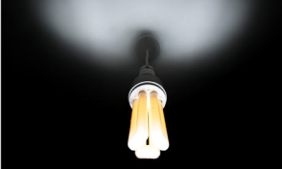
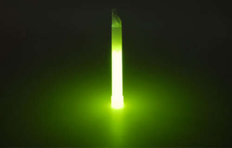
תופעות המעידות על כך שהאור הוא אנרגיה
ניתן להמיר אנרגיה חשמלית
לאנרגית אור, למשל בנורה.
ניתן להמיר אנרגיה כימית
לאנרגית אור, למשל במקל אור.
Notes:
כאן לבקש דוגמאות נוספות של המרות אנרגיה שמעורב בהם אור.

Slide 11
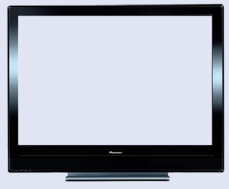
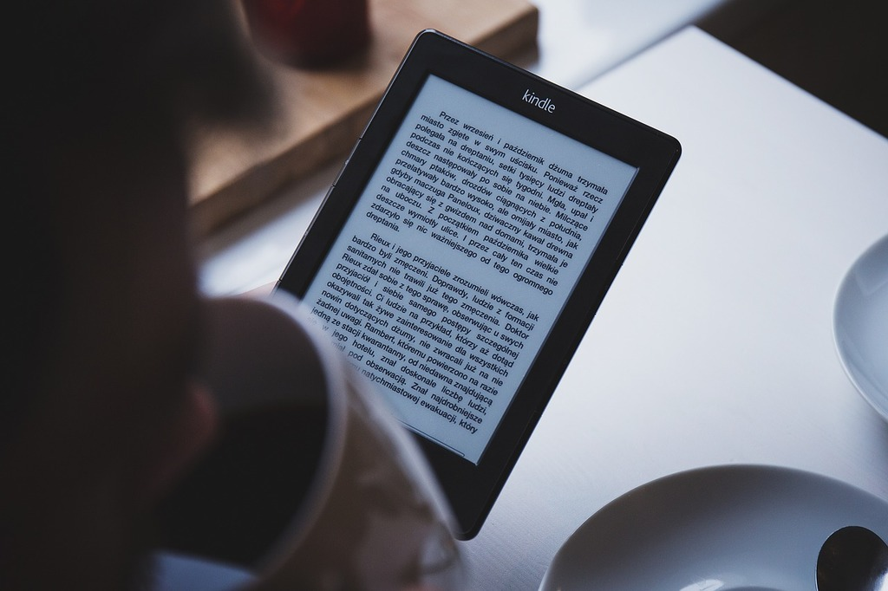
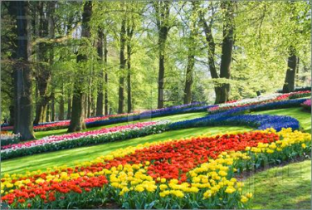
רוב המידע מן הסביבה מגיע אלינו באמצעות האור

Slide 12
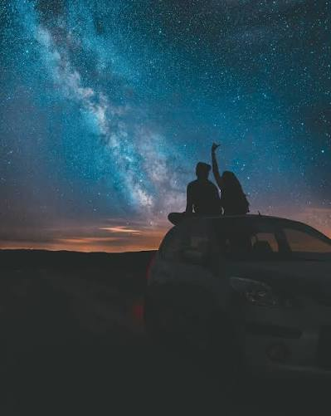
הראיה היא רחוקת הטווח ביותר מכל החושים
חוש הריח מגיע עד לעשרות מטרים בודדות.
חוש השמיעה – עד לקילומטרים בודדים.
חוש הראיה – טווח אינסופי למעשה,
המוגבל רק על ידי גודל היקום.

Slide 13
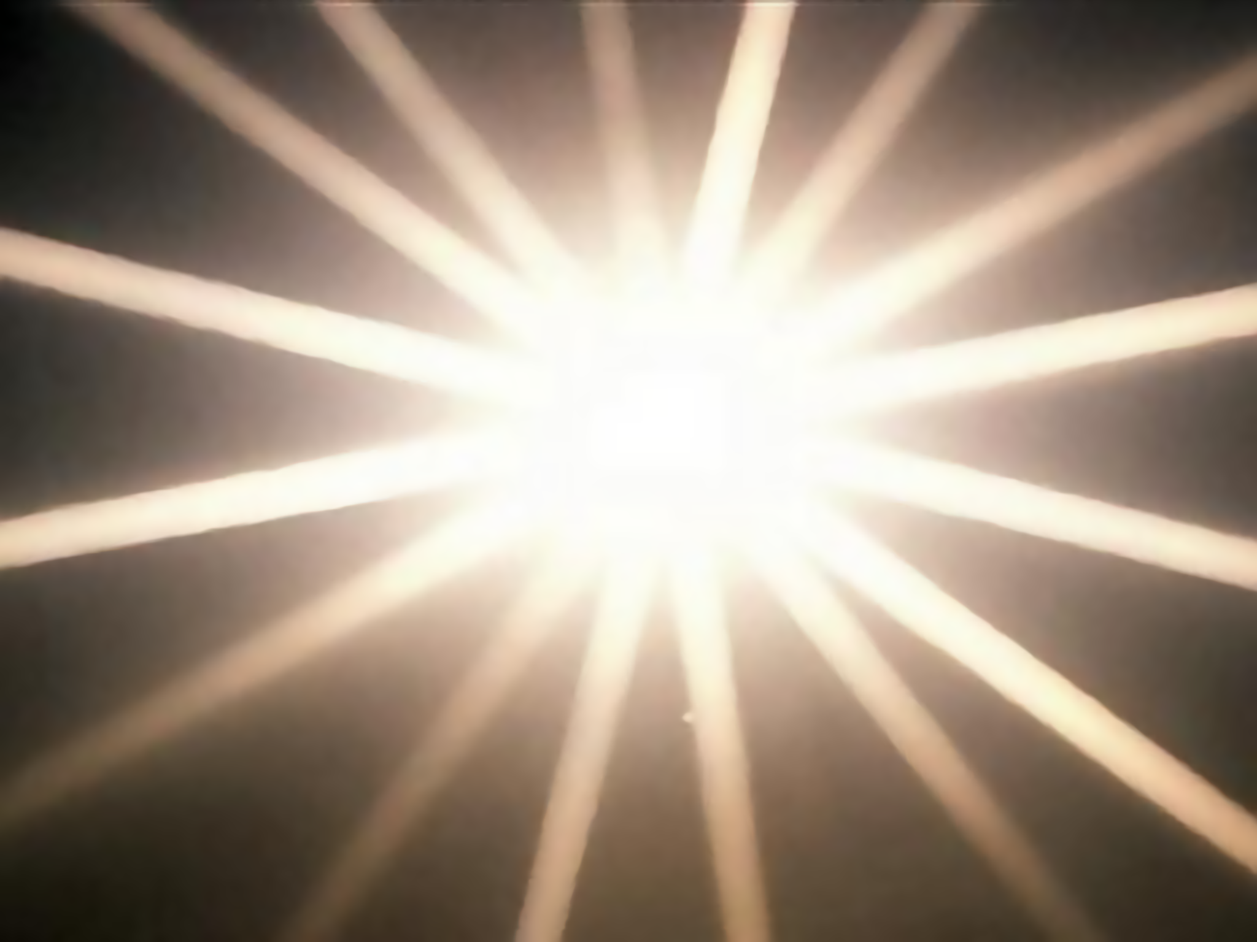
כיווני התפשטות האור
האור מתפשט לכל הכיוונים
Notes:
להדגיש שהכוונה היא לא במישור אלא במרחב.
להדגיש שתיאור התפשטות האור נעשה באמצעות חיצים הנקראים קרניים אולם קרניים אינן קיימות במציאות. הן רק דרך לתיאור תנועת האור.

Slide 14
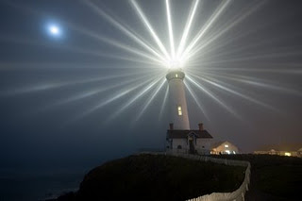
תופעות המעידות על התפשטות האור בכל הכיוונים
אור של נורה חשמלית מופץ לכל הכיוונים.
ניתן לראות חפצים מכל הכיוונים.
מגדלור – ניתן לראותו מכל הכיוונים.
Notes:
לבקש מן המשתלמים דוגמאות נוספות.

Slide 15
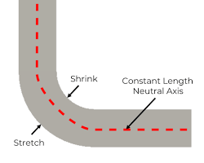
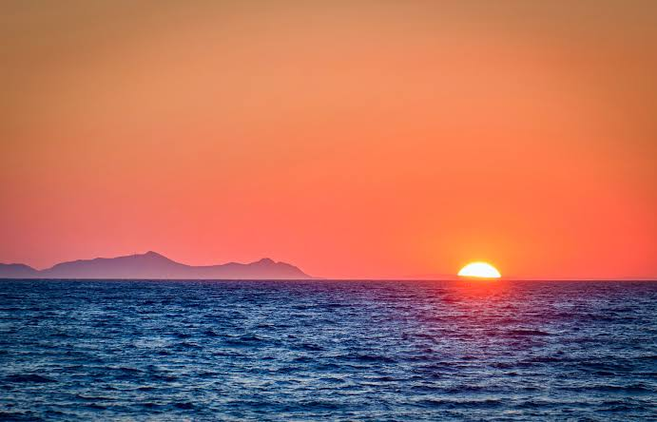
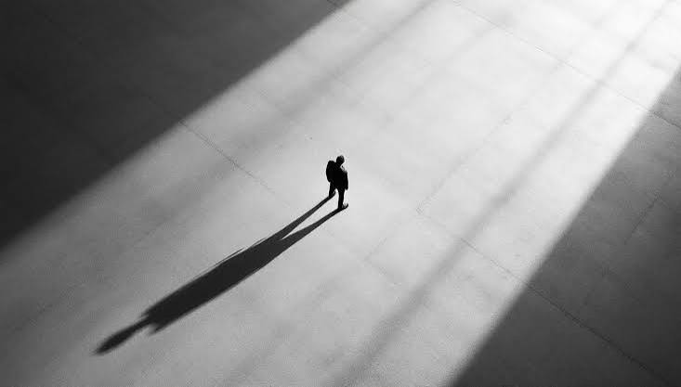
מסלול התפשטותו של האור
האור מתפשט בקווים ישרים
תופעות שמעידות על כך:
אי אפשר לראות מעבר לפינות.
הסתכלות דרך צינור חלול מכופף – אי אפשר לראות את הקצה השני.
אופק – אי אפשר לראות מעבר לו.
צללים – הצללים יכולים להיווצר הודות להתפשטות האור בקווים
ישרים.

Slide 16
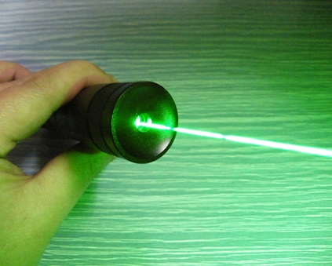
ניסוי לבחינת מסלול התפשטות האור
אלומת אור שבדרכה יש אבקה
כיצד נוצר המסלול המואר המתווה את דרכו של האור?
מדוע לא רואים את המסלול ללא האבקה?
האם אתם מכירים תופעות נוספות שבהן רואים את האלומה?

Slide 17
מהירות האור
מהירות האור היא 300,000 קילומטרים בשנייה (בריק)
כמה דוגמאות להמחשת המהירות:
האור יכול להקיף את כדור הארץ 7 פעמים בשנייה.
מכדור הארץ לירח במהירות האור – שניה ושליש.
מישראל לארה"ב במהירות האור – שלוש מאיות שניה.
Notes:
אם יהיה זמן – לעשות כמה חישובים נוספים כגון: הזמן מכאן למאדים, מכאן לצדק.

Slide 18

חישוב מהירות האור
ניסוי גליליאו (שלא הצליח)
מאוחר יותר הצליח אסטרונום בשם אולף רמר לעשות זאת.
Notes:
הצעת גליליאו למדידת מהירות האור: שני אנשים יעמדו בראש שתי גבעות שונות המרוחקות אחת מן השנייה כ-5 מייל (8 ק"מ). כל אחד מהם יחזיק בידו עששית דולקת המוסתרת בתחילת הניסוי. בחשכת הלילה יציג הראשון את העששית ואורה יגיע לאדם השני. ברגע שהשני רואה את האור הוא יחשוף את העששית שלו. האדם הראשון ימדוד את הזמן שחלף מרגע חשיפת האור בעששית שלו ועד שהגיע אליו אור העששית מהגבעה השנייה. את מהירות האור ניתן יהיה אז לחשב על-ידי חלוקת כפל המרחק בין שתי הגבעות בזמן הנמדד.
גלילאו ערך בסופו של דבר את הניסוי בעצמו. הוא ועוזרו נעמדו במרחק של כמייל (1.6 ק"מ) אחד מן השני. הניסוי לא הצליח.
לשאול מדוע הניסוי של גליליאו לא הצליח?

Slide 19
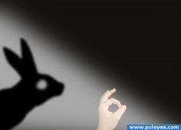
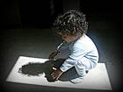
איך נוצר צל?
מהו צל? – מקום חשוך.
דרך ההיווצרות – גוף אטום חוסם אור המגיע מצד אחד, ולכן האור אינו מגיע לצד השני.

Slide 20
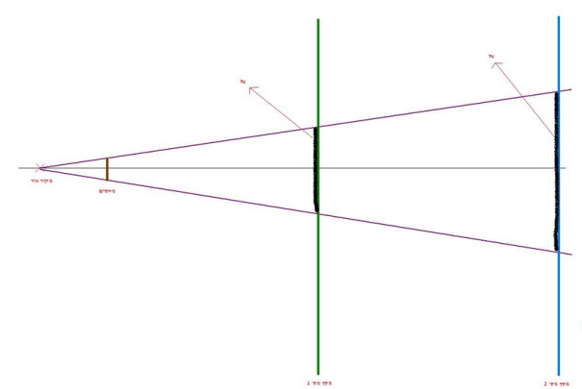
מה הקשר בין מרחק מקור האור מהמחסום לבין גודל הצל הנוצר?
Notes:
ככל שנקטין את מרחק מקור האור מן המחסום, הצל יגדל.

Slide 21
צל וליקויי מאורות

Slide 22
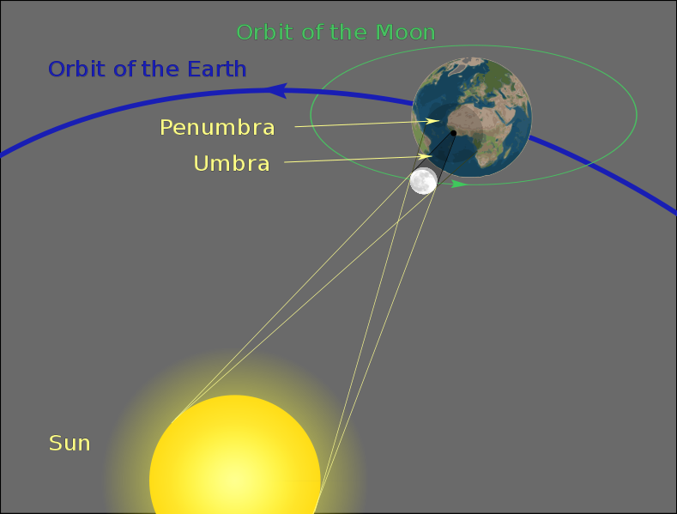
ליקוי שמש
Notes:
שאלות לקהל:
איפה כאן הצל?
למה אין ליקוי שמש כל חודש?

Slide 23
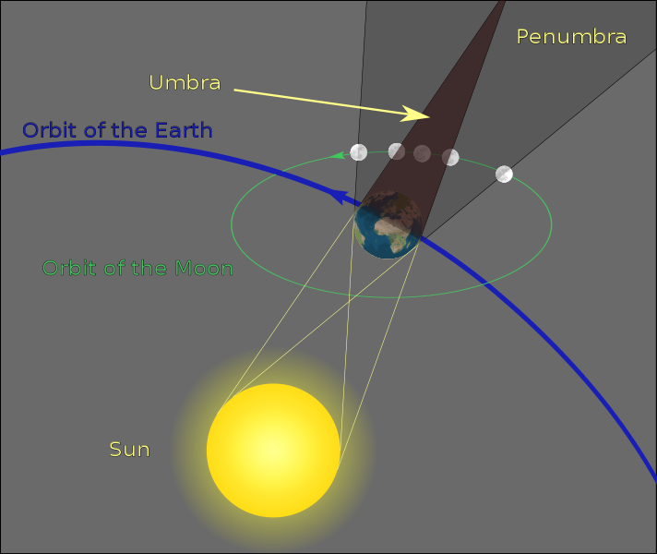
ליקוי ירח
Notes:
שאלות לקהל:
איפה כאן הצל?
למה אין ליקוי ירח כל חודש?

Slide 24
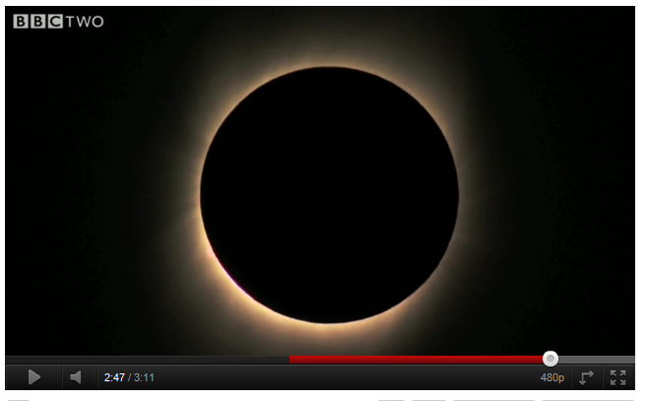
ליקוי שמש מלא כפי שנראה בוארנאסי, הודו

Slide 25
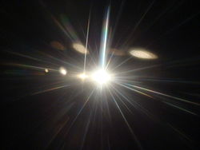
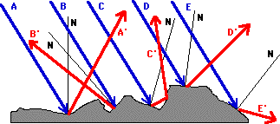
מקורות אור מול גופים מחזירי אור
מקור אור: גוף שמפיק את האור
שלו בעצמו.
גוף מחזיר אור: גוף המחזיר אור
שפוגע בו אך איננו מפיק אור בעצמו.

Slide 26
מראות
גופים מחוספסים, כמו עץ, בד ונייר מחזירים אור
ומפזרים אותו לכל הכיוונים בצורה לא מסודרת. משטחים חלקים כמו מתכות מלוטשות היטב מחזירים אור בצורה מסודרת (שאינה מתפזרת לכל הכיוונים). בגופים כאלה ניתן לראות השתקפות של דמויות.
מראה: גוף חלק שניתן לראות בו דמויות.

Slide 27
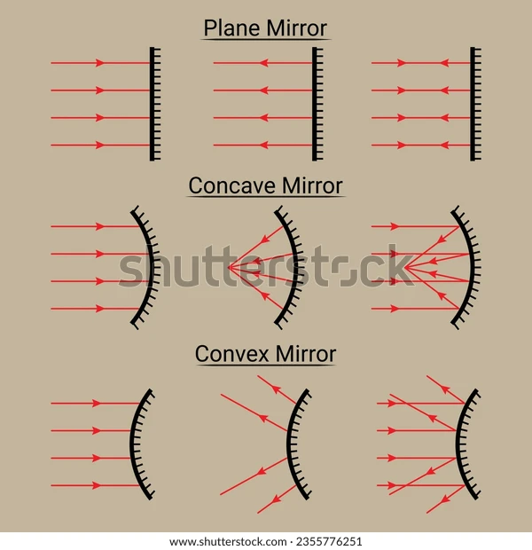
מראה קמורה ומראה קעורה
מראה קמורה, convex mirror (מראה מפזרת): מראה עקומה בה המשטח המחזיר בולט לעבר מקור האור. מראות קמורות מחזירות אור כלפי חוץ, ולכן הן לא משמשות למיקוד האור.
מראה קעורה, concave mirror (מראה מרכזת): מראה עקומה שבה יש משטח מחזיר השקוע פנימה המחזיר אור פנימה למוקד אחד.

Slide 28
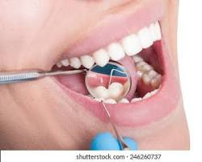
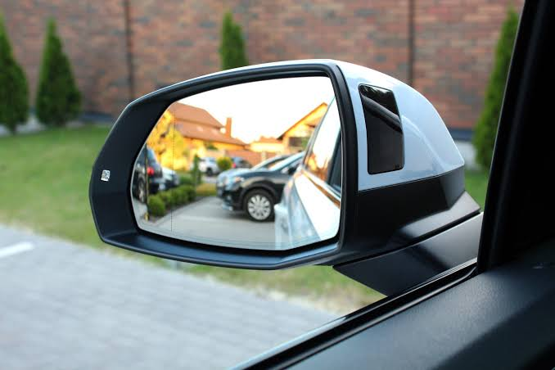
שימושים של מראות קעורות ומראות קמורות
מראה קעורה:
טלסקופ מחזיר אור.
דמות מוגדלת לגילוח או לאיפור.
איסוף אור וכיוונונו כלפי חוץ, למשל בפנס.
איסוף אור ומיקודו לשטח קטן, למשל במגדל שמש.
רפואת שיניים: הגדלת בבואת השן לצפייה בחורים ופגמים.
מראה קמורה, convex mirror :
מראות צד ברכב.
מראות פנורמיות בצמתים מסוכנים ובחנויות למניעת גניבות.

Slide 29
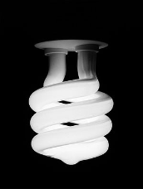
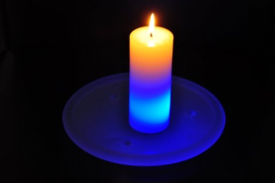
דוגמאות למקורות אור
נורה פועלת
נר דולק
Notes:
להסביר קצת על האופן שבה נורה פועלת (ליבון ופלואורסצנט) ועל האופן שבו נר דולק.

Slide 30
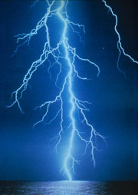
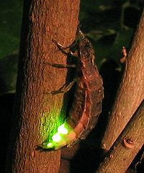
דוגמאות למקורות אור
ברק
גחלילית
Notes:
להסביר קצת על אופן היווצרותו של ברק.

Slide 31
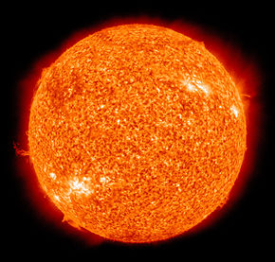
השמש היא מקור אור בולט מאד בעולמנו
Notes:
- להסביר קצת על אופן פעולתה של השמש, על גודלה, על גילה ועל כמה זמן נותר לה.
- לבקש מן הקהל דוגמאות נוספות למקורות אור.

Slide 32
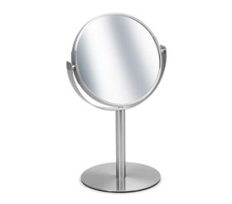
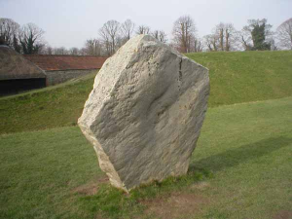
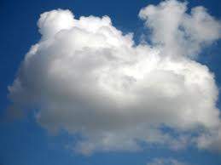
דוגמאות לגופים מחזירי אור
מראה
אבן
ענן:

Slide 33
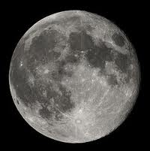
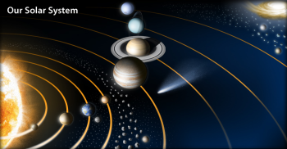
דוגמאות נוספות לגופים מחזירי אור
ירח
כוכבי לכת:
Notes:
לבקש מן הקהל דוגמאות נוספות למחזירי אור.

Slide 34
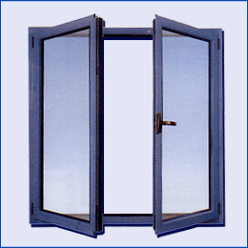
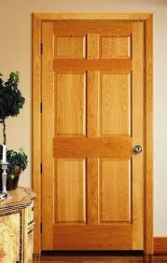
גופים שקופים ואטומים
מה ההבדל בין שתי התמונות
האלה מבחינת מעבר אור?
Notes:
לתת לקהל לענות על השאלה. התשובה: התמונה העליונה מציגה מצב שבו אור עובר. השנייה מציגה גוף שלא עובר דרכו אור.

Slide 35
גופים שקופים ואטומים
גוף שקוף: גוף שאור עובר דרכו.
גוף אטום: גוף שאור איננו עובר דרכו (האור נבלע או מוחזר).
Notes:
לבקש דוגמאות לגופים שקופים ואטומים.

Slide 36
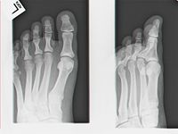

יש גופים ששקופים לקרינות מסוימות אך אטומים לאחרות
דוגמאות:
גוף האדם וגופים אחרים שקופים
לקרינת רנטגן.
גוף האדם וגופים אחרים
שקופים לקרינת רדיו.
Notes:
קודם להציג את התמונות ולשאול איך הן קשורות לכותרת השקף ורק לאחר מכן להציג את ההסברים. לדבר קצת על רנטגן האיש.
לדבר על כך שברגעים אלה המון קרינות רדיו עוברות את גופנו בלי שנרגיש בכך וכן על הקרינות שבבית שלנו (של הרשת האלחוטית למשל).

Slide 37
כיצד רואים צבעים?
אור לבן נופל על גופים שונים
האור הנופל על כל
הגופים האלה הוא אור
לבן. אז איך יש להם
צבעים שונים?

Slide 38
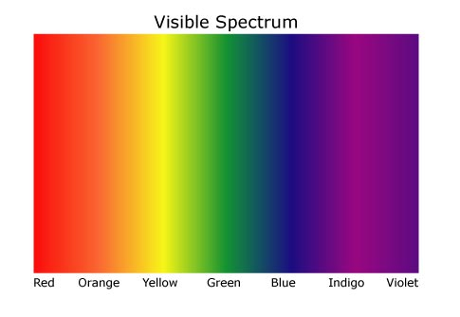
האור עשוי ממגוון צבעים
ספקטרום האור הנראה

Slide 39
1. אור לבן פוגע בגוף.
2. כל הצבעים נבלעים מלבד צבע אחד, שמוחזר מן הגוף.
3. צבע זה מגיע לעינינו והוא הצבע אותו אנו רואים משום שרק הוא מגיע לעינינו.

Slide 40
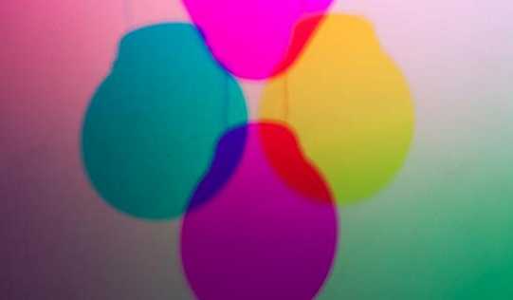
בדרך כלל זה מורכב יותר – חוזר יותר מצבע אחד ואז אנחנו רואים גוונים שונים.

Slide 41
מהו גוף לבן?
גוף שמחזיר את כל צבעי הספקטרום הנראה
מהו גוף שחור?
גוף הבולע את כל צבעי הספקטרום הנראה.
Notes:
לומר שלמעשה אין גוף שחור לגמרי.

Slide 42
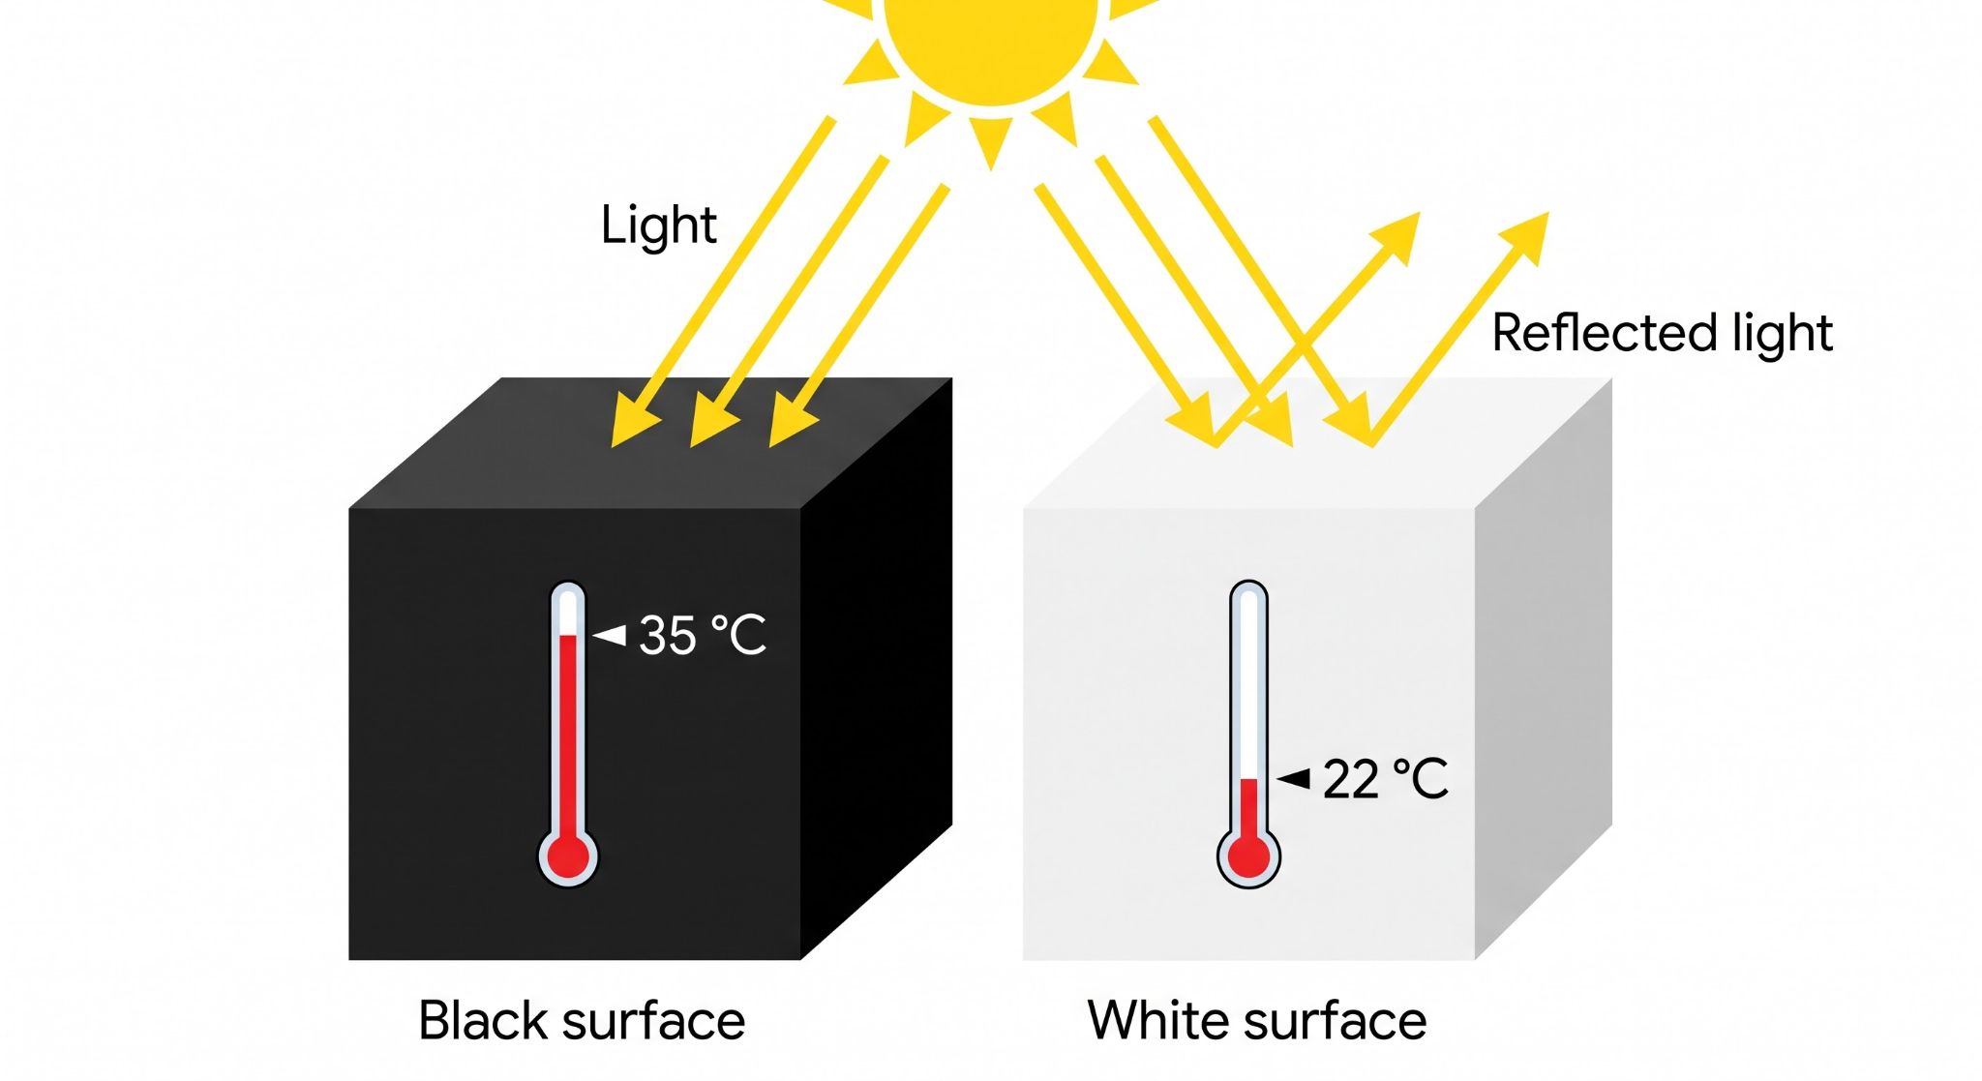
כשאור פוגע בגוף והוא נבלע בו הגוף מתחמם, אנרגית אור מומרת לאנרגית חום.

Slide 43
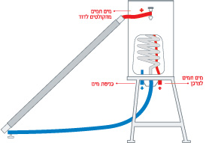
דוגמה לשימוש של בליעת אור
דוד שמש

Slide 44

איך ניתן לפצל את האור הלבן למרכיביו?
נפיצה – אור לבן עובר במנסרה ומתפצל לצבעיו.
Notes:
לאחר שקף זה:
לשלב את הניסוי עם המנסרות הקטנות. המשתלמים מקבלים מנסרות ומצמידים אותן לעיניהם תוך כיוונן למקור אור.
ניסוי שבו יוקרן ספקטרום האור תוך שימוש במנסרה ומקרן שקפים.

Slide 45

ניתן גם לקבל לבן מהצבעים המרכיבים אותו
קבלת אור לבן על ידי סביבון ניוטון
Notes:
שימוש בסביבון ניוטון בכיתת ההשתלמות.

Slide 46

הספקטרום האלקטרומגנטי (כולל קרינה בלתי נראית)

Slide 47
שבירת אור

Slide 48

מה רואים
כאן?
Notes:
כאן להראות את הניסוי עם העיפרון שנראה שבור כאשר מניחים אותו בכוס מים ולאחר מכן עם המטבע הנראית מוגדלת כששמים אותה בתחתית הכוס.

Slide 49

ומה רואים
כאן?

Slide 50
הדבר מתרחש משום שאור משנה את כיוונו במעבר מתווך לתווך.
במקרה של הכוס עם העיפרון – האור היוצא מן העיפרון משנה את כיוונו ביציאתו מן המים, דרך הכוס, אל האוויר.
במקרה של הכדור הכתום בקערית – האור היוצא מן הכדור משנה את כיוונו ביציאתו מן המים, דרך הקערית, אל האוויר.

Slide 51

שבירה: שינוי כיוון האור במעברו מתווך לתווך

Slide 52

מה קורה כשאור עובר מתווך שקוף אחד לאחר?
זווית הכניסה ביחס לאנך
שונה מזווית החדירה
ביחס לאנך.
ככל שהתווך שאליו נכנס
האור יהיה צפוף יותר
ביחס לתווך שממנו בא
זווית הכניסה תהיה קטנה
יותר.

Slide 53

תופעות של שבירה
דיג אצל שבטים אינדיאניים שנהגו לקחת בחשבון את העומק המדומה של הדג.

Slide 54

רואים את השמש למעשה עוד לפני שהיא נמצאת על קו האופק.

Slide 55

שבירת אור דרך מנסרה – מתקבלים צבעי הספקטרום של האור הלבן
איך זה
קורה?
כל צבע
סוטה
בזווית אחרת.

Slide 56

קשת בענן

Slide 57

קשת בענן – איך זה איך זה קורה?
קשת נגרמת עקב
נפיצה של אור שמש כאשר
הוא נשבר בחדירה
וביציאה מטיפות מים שצורתן
כדורית בקירוב.

Slide 58

עדשות
עדשה היא גוף שקוף שבנוי כך שקרני אור העוברות דרכו נשברות - משנות את כיוונן
הימנית – עדשה קעורה
השמאלית – עדשה קמורה

Slide 59
שתי העדשות עשויות ממשטחים כדוריים
אז מה ההבדל?
בשמאלית – המשטחים הם קמורים.
בימנית – המשטחים קעורים.
Notes:
אחרי זה, לחלק למשתלמים עדשות קעורות וקמורות כדי שיבחינו בכך שהם משטחים כדוריים ובהבדל בין המשטחים הכדוריים.

Slide 60

סוגים שונים של עדשות

Slide 61

מוקד של עדשה קמורה
מוקד העדשה: המקום שבו נפגשות קרני אור מקבילות המגיעות אל העדשה. נהוג לסמנו באות F
מרחק המוקד:
המרחק מן העדשה אל
המוקד. נהוג לסמנו באות f
Notes:
להראות בפועל למשתלמים את מקום הריכוז של קרני האור המגיעות לעדשה במקביל – המקום בו נוצר כתם אור קטן וחזק.
לדבר על כך שמדובר על אלומת אור המגיעה במקביל לציר העדשה ולהסביר קצת על ציר העדשה. ציר העדשה – הקו המחבר את שני מרכזי משטחי העדשה.

Slide 62
מדוע מוטות קרני האור כאשר הן פוגעות בעדשה?
קרני האור הפוגעות בעדשה נשברות בה עקב המעבר מתווך אחד (אוויר) לתווך שני (חומר העדשה) ולאחר מכן מן העדשה אל האוויר.
Notes:
להציג את זה קודם כשאלה למשתלמים?

Slide 63

שימושים בעדשות
שיפור איכות הראייה - משקפיים לראיה מקרוב כגון לקריאה (עדשות קמורות), משקפיים לראיה מרחוק (עדשות קעורות).
ראייה ברורה ומוגדלת של פרטים קטנים שקשה או לא ניתן לראות בעין חשופה (כגון מיקרוסקופ).
לצפיה בגופים הנמצאים רחוק בחלל ובכלל לראיית גופים רחוקים.
Notes:
להציג את זה קודם כשאלה למשתלמים?

Slide 64
אנרגית קול

Slide 65
על מה נדבר?
מהו קול ואיך הוא נוצר?
מאפיינים פיזיקליים של קול.
החזרת קול, פיזור קול, ובליעת קול.
אפקט דופלר.
הסונאר.

Slide 66

מהו קול?
קול: התקדמות של הפרעה בתוך תווך חומרי (אוויר, מתכת ועוד).
מהות ההפרעה: שינויי הדחיסות של התווך – פעם דחוס יותר ופעם דחוס פחות(קלוש יותר). דחיסה היא אזור של לחץ אוויר גבוה וקלישה - אזור של לחץ נמוך.
הצגה גרפית: ניתן להציג גלי קול בצורה גרפית כשציר אחד הוא ציר המרחב או הזמן, והשני הוא הדחיסות.

Slide 67



איך נוצר קול?
קול נוצר על ידי התנודדות של גוף חומרי – למשל התנודדות של מיתר, התנודדות של שולחן כאשר מקישים עליו, התנודדות של רמקול, התנודדות של מיתרי הקול.
רמקול
מיתרי גיטרה
מיתרי קול

Slide 68
מאפיינים פיזיקליים של קול
התפשטות דרך תווך חומרי
תדירות
עוצמה
גוון

Slide 69
התפשטות דרך תווך חומרי
התפשטות דרך תווך חומרי: קול (בניגוד לגל אלקטרומגנטי) עובר רק דרך חומר.
מהירות ההתפשטות:
משתנה בהתאם לחומר
ולטמפרטורה ועוד.
החומר | מהירות במטרים לשניה
אוויר | 340
אלומיניום | 6400
נחושת | 3900
זכוכית | 4000
יהלום | 12000
פלדה | 6100
מים | 1400
עץ | 3300-3600
בטון | 3200-3600

Slide 70

תדירות
תדירות (Frequency): מספר המחזורים בשנייה שעושה גל הקול. התדירות קובעת את גובה הצליל שאנו שומעים. ככל שהיא גבוהה יותר כך הקול נשמע גבוה יותר.

Slide 71
תדירות (המשך)
יחידת תדירות: הרץ (Herz). הרץ: תנודה אחת בשנייה.
טווח תדירויות שבעלי חיים שומעים:
אדם: 20 הרץ-20 קילוהרץ. עם ההתבגרות, התדירות המקסימלית יורדת ל-16 קילוהרץ.
כמה בעלי חיים מסוגלים לשמוע גם בתדירויות שמעל 20 קילוהרץ, לדוגמה: כלבים (עד 30 קילוהרץ), דולפינים, עטלפים.
פילים מסוגלים לשמוע גם בתדירויות נמוכות מ-20 הרץ.

Slide 72

טווחי תדירויות שמיעה ודיבור של כמה בעלי חיים

Slide 73

מבחן שמיעה - עד איזה גובה צליל אנחנו שומעים?

Slide 74

עוצמה
עוצמה (Amplitude): עוצמת הקול
נקבעת על ידי המשרעת. המשרעת מבטאת את האנרגיה של גל הקול.

Slide 75
איך מודדים עוצמת קול?
דציבל: יחידה מקובלת למדידת עוצמת קול.
טווח עוצמות הקול שהאדם מסוגל מסף השמיעה התחתון ועד הקולות העזים ביותר שהוא מסוגל לשמוע הוא עצום.
עצמת הקול המרבית גדולה פי 1,000,000,000,000 מעוצמת הקול של סף השמיעה.
לכן, הדציבל היא סקלה לא לינארית. כך, המספרים יוצאים יותר קטנים. תוספת של 10 דציבלים פירושה הכפלה של פי 10 בעוצמת הקול. עלייה של 20 דציבל פירושה הגברת ההספק פי 100.

Slide 76
כמה דוגמאות לעוצמות קול בדציבלים
סף השמיעה-0
נשימה נורמלית-10
אוושת עלים - 20
לחישה – 30
רחוב שקט - 50
שיחה רגילה-60
שיחה בקול רם - 75
בכי תינוק, צעקה חזקה, מוזיקה רועשת – 110
עמידה במרחק קרוב מאד לשיגור טיל – 200 (מניחים שבעוצמה זו נגרם שבץ מוחי ומוות מידי).

Slide 77
רעש עלול לגרום לנזק לשמיעה
זמני חשיפה מרביים מותרים עד לגרימת נזק לשמיעה
עוצמת הקול בדציבלים | זמן חשיפה
90 | 8 שעות
92 | 6 שעות
95 | 4 שעות
97 | 3 שעות
100 | 2 שעות
105 | שעה
110 | 30 דקות
115 | 15 דקות

Slide 78
גוון
גם צלילים עם אותה תדירות ואותה עוצמה יכולים להישמע שונים.
לדוגמה – צלילים המושמעים על ידי גיטרה, פסנתר וחליל.
דוגמה נוספת – הדיבור. אנחנו מבחינים בין שלל הברות, גם כאשר מקפידים להגות אותן באותו הגובה ובאותה העוצמה.
מה שמאפשר את ההבחנה הוא הגוון
קול עם אותה תדירות ואותה משרעת יכול להתבטא בצורות שונות של גל הקול. צורות אלו הם הגוונים השונים שלו.

Slide 79

למה הכוונה?
להלן שני גוונים של קול בעל אותה תדירות ואותה עוצמה

Slide 80
החזרת קול, פיזור קול, ובליעת קול

Slide 81

החזרת קול
החזרה של גל הקול (הד) - גל קול יכול להיות מוחזר. הגל פוגע במשטח מישורי ומוחזר. לדוגמא, עומדים במרחק מקיר ומשמיעים קול. הקול מוחזר לאחר פרק זמן קצר אל האוזן.

Slide 82

דוגמה - החזרת קול בכנסיה

Slide 83
חישוב מהירות הקול על פי ההד
מחשבים את המרחק ממקור הקול אל המחסום המחזיר אותו.
מכפילים את המרחק בשניים.
מחלקים את המרחק לזמן שחלף ומקבלים את המהירות.

Slide 84
פיזור קול
פיזור: גל קול יכול להתפזר כשהוא פוגע בגוף שאינו משטח ישר. כל חלק של גל הקול פוגע בחלק אחר של הגוף, ומוחזר לכיוון אחר. הקול מפוזר לכל הכיוונים.
דוגמה לשימוש בתופעה: באולמות קונצרטים משתמשים בה לביטול ההד. יוצרים בליטות מכוונות בתקרה ובקירות כדי לפזר את גלי הקול לכל הכיוונים.

Slide 85

בליעת קול
בליעת קול: גל קול יכול להיבלע כאשר הוא פוגע בעצם שבדרכו. הפגיעה גורמת לתנודות המולקולות של העצמים. עקב כך גל הקול נבלע בחומר. אנרגית הקול מומרת לאנרגית תנועה של המולקולות.

Slide 86
אפקט דופלר
מה קורה לתדירות הקול כאשר גוף שבוקע ממנו קול נע כלפינו או נע מאתנו והלאה?
כאשר הוא נע אלינו – אנחנו שומעים תדירות גבוהה יותר.
כאשר הוא נע מאתנו והלאה – אנחנו שומעים תדירות נמוכה יותר.

Slide 87

איך זה קורה?
כאשר מקור הקול אינו נע
הגלים
נשמעים מכל הצדדים
באותו הפרש זמן.

Slide 88
ומה קורה כשמקור הקול נע?
כאשר הוא נע אלינו- הגלים
נשמעים בהפרשים יותר קצרים
עקב תנועתו היחסית אלינו.
כאשר הוא נע מאתנו והלאה הם
מופיעים בהפרשים יותר ארוכים
עקב התרחקותו מאתנו.

Slide 89


שתי דוגמאות לאפקט דופלר

Slide 90

שימוש של קול- סונאר
סונאר (SOund Navigation And Ranging ) – מכשיר לגילוי עצמים על פני המים או מתחתם באמצעות התפשטות הקול.

Slide 91


קיימים שני סוגי סונאר
סונאר אקטיבי
סונאר פסיבי

Slide 92

סונאר אקטיבי
1. משדרים גל קול קצר.
2. הגל פוגע בעצם.
3. הגל חוזר מהעצם אל המקום ממנו שודר.
4. על ידי מדידת הזמן שלוקח לקול לחזור ועל ידי ידיעת מהירות הקול במים, ניתן לחשב את מרחק העצם.
5. ניתן גם לחשב את כיוון העצם על ידי האזנה במקביל מכמה משדרי קול שהפרשי המרחק ביניהם ידועים, ומדידת ההפרשים בזמני ההגעה של הגל המוחזר.

Slide 93

שימוש בסונאר אקטיבי על ידי בעלי חיים ימיים
בעלי חיים ימיים כגון לווייתנים ודולפנים משתמשים בשיטה הדומה לסונאר אקטיבי.

Slide 94

סונאר פסיבי
בסונאר פסיבי לא משדרים גל קול אלא מאזינים לקולות שפולטים העצמים, למשל בעל חיים, מנוע ספינה או מנוע צוללת. נדרשת רגישות מיקרופונים גבוהה כי האות הנקלט חלש יחסית.

Slide 95
כמה שימושים של סונאר
מיפוי קרקעית הים
גלי קול המשודרים על ידי סונאר אקטיבי נאספים על ידי מדידה של הקול המוחזר זמן קצר לאחר שידורו.
מתוך הזמן שחולף משידור הגל ועד חזרת ההד אפשר לחשב את המרחק לקרקעית הים ממקומות שונים וכך למפות את הקרקעית.
איתור כלי טיס שהתרסקו לתוך המים
מדידת מהירות של ספינות
זיהוי חיים ימיים, גודל הפריטים שבהם ומסתם הכוללת.

